Slide 1


Készségek és képességek fejlesztése - Tehetséggondozó programok a Baka József Szakkollégiumban
IDŐGAZDÁLKODÁS

Slide 2


Slide 3
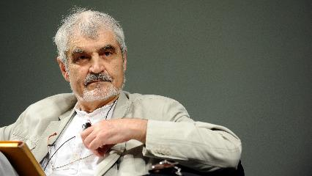

Egy alga története
Serge Latouche (Vannes, 1940. január 12. –) francia professzor emeritus az Université Paris-Sud 11 egyetemen, és a fogyasztói társadalom kritikusa.
Évente duplázódik az elfoglalt terület, 24 év után a terület 3%-a.

Slide 4
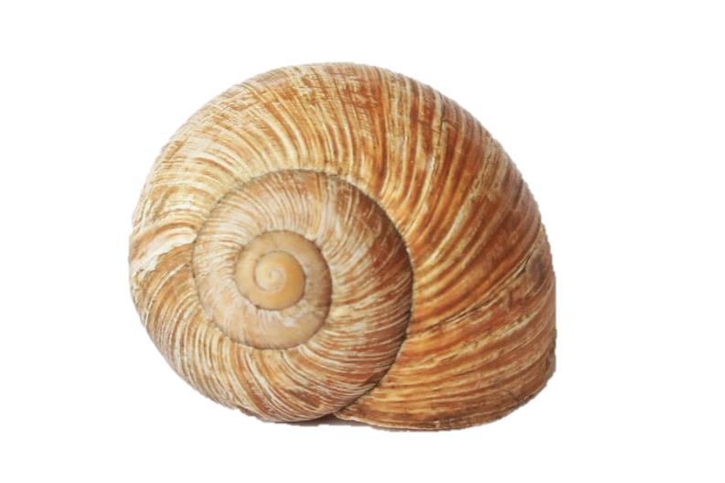
Plussz egy „csavar” 16-szorosára növelné a csiga térfogatát, ami exponenciálisan növelné a növekedéssel együtt járó problémákat.

Slide 5
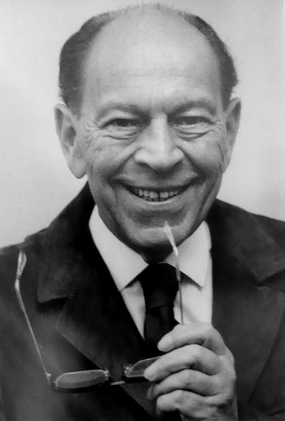
Örkény István (1912-1979)

Slide 6

Az időgazdálkodás lényege
Az időgazdálkodási technikák használata és a hatékonyság növelése nem egy önmagáért való dolog. A produktivitás nem a világ közepe, ellenben segít, hogy több időt töltsünk azokkal az emberekkel és tevékenységekkel, amelyek a világ közepét jelentik nekünk.

Slide 7
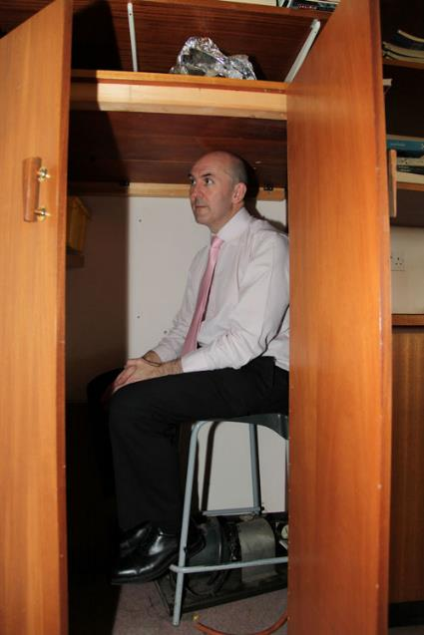

Slide 8

Nincs tuti időgazdálkodási tipp, mindenki saját maga számára alakítja ki, át a módszereket!
Van, ami működik és van, ami nem.

Slide 9

Hogy állunk ezzel a kérdéssel?

Slide 10
A teszt értékelése
0-15 pont
Gyakorlatilag nem törődsz az időbeosztásoddal. Kiszolgáltatod magad az események sodrásának. Néhány célt persze meg tudsz valósítani, ha a feladatok fontossági sorrendjére ügyelsz.
16-20 pont
Látványosan próbálod uralni az idődet. Annak ellenére, hogy még nem vagy elég következetes, jól haladsz ezen az úton!
21-25 pont
Az időbeosztásod remek, kiváló. Nem is vagy túl gyakran időzavarban.
26-30 pont
A hatékony, ésszerű időgazdálkodás mestere vagy. Remek készségeidet érdemes lenne munkatársaiddal is megosztanod, és így mindenki még eredményesebbé válhat.

Slide 11
Hol tudunk gyorsítani az életünkön?

Slide 12
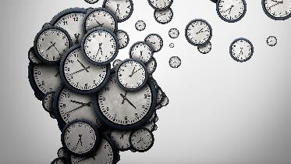

A hatékony időgazdálkodás előnyei
képes lesz nagyobb hatékonysággal, hatásfokkal és eredményességgel működni;
könnyebben tud összpontosítani;
nagyobb valószínűséggel ér el különböző célokat;
nagyobb valószínűséggel tud hosszú távon fejlődést elérni a munka területén;
több örömre és megelégedésre tesz szert a munkájában;
jobban össze tudja egyeztetni az otthont, a családot, és a munkahelyi kötelezettségeit.

Slide 13

TOP-10 újévi ígéret (komfort zóna)
Fogyás
Több testmozgás
Szervezettebb élet
Valami új tanulása
Az élet élvezete
Több spórolás/kevesebb pénz költése
Leszokás a dohányzásról
Több idő töltése a családdal/barátokkal
Több utazás
Több olvasás

Slide 14

Csak egyszerűen…… (2)

Slide 15


Slide 16
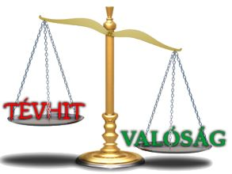
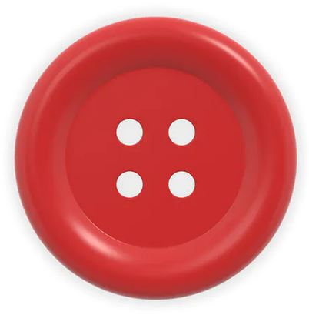
Tévhitek az időgazdálkodással kapcsolatban
Egyszer valamikor több időnk lesz…..
Nincs elég időnk…….
Amit befolyásolni tudunk: hogyan, milyen tevékenységekkel töltjük el időnket, és azt is, hogyan éljük meg azokat a dolgokat, amelyekre időt fordítunk. Igazából nem az időt menedzseljük, hanem magunkat. Így az időgazdálkodás személyes hatékonyságunkról szól, arról, mennyire vagyunk képesek irányítani, befolyásolni azt, hogy mivel, hogyan, milyen érzéseket átélve töltjük el időnket.

Slide 17

Időrablók
környezetei hatások
saját hiba miatt

Slide 18

Haszonáldozati költség

Slide 19
Feladat
Alkossunk csoportokat és írjuk fel a saját életünkben milyen időrablók vannak. Ha esetleg megoldási javaslat is van a fejünkben azt is rögzítsük.
15 perc

Slide 20

Időrablók – környezetei hatások
Félbeszakítanak a munkánkban
Várni kell válaszokra
Nem világos munkaköri leírás
Szükségtelen értekezletek
Túlságosan sok feladat
Rossz kommunikáció
Túl gyakran változó prioritások
Berendezések meghibásodása
Szervezetlen főnök
Bürokratikus korlátok
Ütköző prioritások
Alacsony vállalati morál
Rosszul kiképzett állomány
Baráti és munkakapcsolatok összekeverése
Utasítási jog hiánya
Vállalati telephelyek közötti utazás
Mások tévedése
Határidők elmulasztása

Slide 21
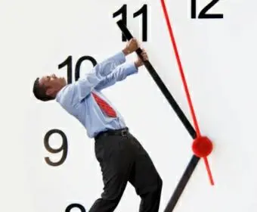
Időrablók – saját hibából
Rosszul, vagy egyáltalán nem delegálunk feladatokat
Rossz beállítottság
Személyes szervezetlenség
Szórakozottság
Nem figyelünk oda másokra
Határozatlanság
Felesleges időtöltés másokkal
Fáradtság
Önfegyelem hiánya
Félig befejezett dolgok
Papírtologatás
Halogatás
Külső elfoglaltságok
Rendetlenség a munkahelyen
Ködös célok
Perfekcionizmus
Rossz tervezés
Állandó aggódás
Egyszerre túl sok dolgot akarunk elvégezni

Slide 22

Az 5 leggyakoribb időrabló

Slide 23
Időrablók – környezetei hatások
Félbeszakítanak a munkánkban
Szükségtelen félbeszakítások.
Szükséges félbeszakítások.
Nem megfelelő időben történő félbeszakítások.

Slide 24
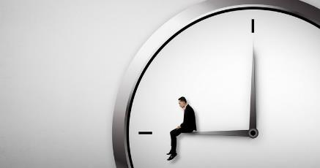
Időrablók – környezetei hatások
Várni kell válaszokra
Hívd fel a személyt, akire vársz, és magyarázd meg neki a dolog kiemelt fontosságát, és azt, hogy mi a probléma!
Próbálkozz meg mindennel, amit javasoltak! Minden alkalommal hangsúlyozd a dolog fontosságát! Kérdezd meg, miben segítheted őket, hogy megkapd tőlük, amire szükséged van!
Ha egy magasabb vezetői szinten áll az ügy, kérd közvetlen felettesed segítségét!
Gondoskodj arról, hogy az érintettek valóban elérhessenek, amint készek a válasszal, elérhető az információ, a termék stb.

Slide 25
Időrablók – saját hibából
Halogatás
Tudatos halogatás - amikor tisztában vagyunk azzal, mit teszünk.
Nem tudatos halogatás - amikor nem vagyunk tisztában azzal, mit teszünk.
Határidőt állapítasz meg.
Kezdj a feladat legkellemetlenebb részével!
Változtasd játékká a feladatot!
A teljesítésért jutalmazd magadat valamivel!

Slide 26
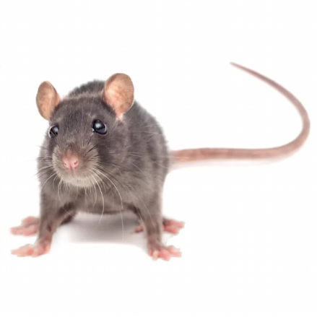
Időrablók – környezetei hatások
Túl gyakran változó prioritások

Slide 27
Időrablók – saját hibából
Rossz tervezés
Vagy a munkahelyi környezet része.
Vagy valaki nem fogadja el, a tényt, hogy a szervezés javít a helyzetén.

Slide 28
Időrablók – környezetei hatások
Félbeszakítanak a munkánkban
Várni kell válaszokra
Nem világos munkaköri leírás
Szükségtelen értekezletek
Túlságosan sok feladat
Rossz kommunikáció
Túl gyakran változó prioritások
Berendezések meghibásodása
Szervezetlen főnök
Bürokratikus korlátok
Ütköző prioritások
Alacsony vállalati morál
Rosszul kiképzett állomány
Baráti és munkakapcsolatok összekeverése
Utasítási jog hiánya
Vállalati telephelyek közötti utazás
Mások tévedése
Határidők elmulasztása

Slide 29
Időrablók – saját hibából
Rosszul, vagy egyáltalán nem delegálunk feladatokat
Rossz beállítottság
Személyes szervezetlenség
Szórakozottság
Nem figyelünk oda másokra
Határozatlanság
Felesleges időtöltés másokkal
Fáradtság
Önfegyelem hiánya
Félig befejezett dolgok
Papírtologatás
Halogatás
Külső elfoglaltságok
Rendetlenség a munkahelyen
Ködös célok
Perfekcionizmus
Rossz tervezés
Állandó aggódás
Egyszerre túl sok dolgot akarunk elvégezni

Slide 30
A problémák típusai
A probléma jellege | FONTOS | NEM FONTOS
SÜRGŐS | Krízis típusú problémák | Taktikai jellegű problémák
NEM SÜRGŐS | Stratégiai problémák | Operatív jellegű problémák

Slide 31
A problémák típusai
A probléma jellege | FONTOS | NEM FONTOS
SÜRGŐS | Krízis típusú problémák | Taktikai jellegű problémák
NEM SÜRGŐS | Stratégiai problémák | Operatív jellegű problémák

Slide 32

Fontos, sürgős
Felkészülés egy értekezletre.
Határidős munka.
Krízis helyezet megoldása.

Slide 33
A problémák típusai
A probléma jellege | FONTOS | NEM FONTOS
SÜRGŐS | Krízis típusú problémák | Taktikai jellegű problémák
NEM SÜRGŐS | Stratégiai problémák | Operatív jellegű problémák

Slide 34

Fontos, nem sürgős
Kapcsolatépítés.
Tervezés.
Minden, ami az igazi feltöltődést segíti.
Értékek tisztázása.
Önfejlesztést, tanulást támogató tevékenységek, minden, ami megnyugtat, feltölt, elégedetté tesz.

Slide 35
A problémák típusai
A probléma jellege | FONTOS | NEM FONTOS
SÜRGŐS | Krízis típusú problémák | Taktikai jellegű problémák
NEM SÜRGŐS | Stratégiai problémák | Operatív jellegű problémák

Slide 36

Nem fontos, sürgős
A telefonok egy része.
Az e-mailok egy része.
A találkozó egy része.
Más emberek (csip-csup) ügyei, a sürgősséget sugalló, valójában megtévesztő dolgok (önbecsapás), a konfliktusok kerüléséért végzett dolgok, amelyeket nyűgként is megélhetünk.

Slide 37
A problémák típusai
A probléma jellege | FONTOS | NEM FONTOS
SÜRGŐS | Krízis típusú problémák | Taktikai jellegű problémák
NEM SÜRGŐS | Stratégiai problémák | Operatív jellegű problémák

Slide 38
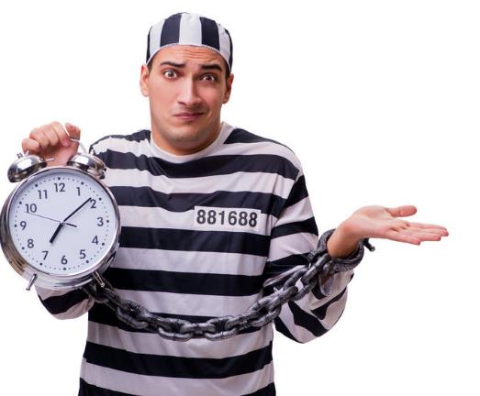
Nem fontos, nem sürgős
Időrablók.
Túlzott tévézés, internetezés.
Jelentéktelen ügyek.

Slide 39

Sürgős problémák
Krízis típusú problémák: Azok a problémák, amelyekkel a menedzser először kezd el foglalkozni. Ezekre fordítja munkaidejének mintegy 5%-át.
Taktikai jellegű problémák: A körülmények kényszerítő hatására a legtöbb menedzser az ilyen típusú problémák megoldására fordítja munkaidejének 30%-át.

Slide 40

Nem sürgős problémák
Operatív jellegű problémák: Minden menedzser, ha racionálisan gondolkodik, ezek megoldását hagyja utoljára. Ennek ellenére a munkaidő 50%-ában a menedzserek ezekkel a problémákkal foglalkoznak, mert ezekből van a legtöbb.
Stratégiai problémák: Az igazi gondot az jelenti, hogy a menedzserek, amikor szelektálnak, a problémáknak ezt a típusát mindig hátrasorolják. Így megoldásukra a munkaidejük alig 15%-át fordítják.

Slide 41

Mi lenne az optimális?
A 2. negyedben 50%, a többi három negyedben pedig együttesen 50% időt töltsünk, úgy, hogy az 1. negyed aránya ne haladja meg a 25%-ot. Így a 3. és a 4. ablak együttes aránya maximum 25 % lehet.

Slide 42
A sürgősségi index kiértékelése
0-25 | Alacsony sürgősség jellemző
26-45 | Magas sürgősség jellemző
46 fölött | Sürgősség függő

Slide 43

Időtervezés a gyakorlatban
Mennyire elégedett jelenlegi tervezési szokásaival?
Volt-e valami, amiről megfeledkezett az elmúlt pár hónapban?
Melyek azok az Ön számára fontos dolgok, amelyek „nem fértek bele” terveibe?
Mi volt ezek következménye?

Slide 44
Mi a fontos számomra:
1. Anyagi biztonság
2. Egészség, erőnlét
3. Család
4. Lelkiség/vallás
5. A jól elvégzett munka öröme, a teljesítmény érzése
6. Becsületesség önmagunkkal és másokkal
7. Munkahelyi elégedettség
8. Mások szeretete/szolgálat
9. Tanulás, önképzés
10. Önmagunk tisztelete
11. Felelősségvállalás
12. Vezetői kiállás
13. Belső harmónia
14. Függetlenség
15. Intelligencia és bölcsesség
16. Megértés
17. Az élet minősége
18. Boldogság/pozitív beállítottság
19. Öröm, élvezet
20. Önuralom
21. Ambíció
22. Képesnek lenni dolgokra
23. Képzelet és alkotóerő
24. Megbocsátás
25. Nagylelkűség
26. Egyenlőség
27. Barátság
28. Szépség
29. Bátorság

Slide 45

Céljaink kitűzése: mit szeretnénk elérni?
Az értékekből kiindulva, tisztáznunk kell magunk előtt, milyen céljaink, vágyaink vannak az életben. Mindenekelőtt érdemes megfogalmazni az életcélunkat / személyes küldetésünket. Ezt a műveletet szerencsésnek tűnik a lehetséges szerepeinkkel összefüggésben elvégezni. Vegyük először sorra szerepeinket, majd fogalmazzuk meg életcélunkat.

Slide 46

Megfelelő célok
Konkrétság
Mérhetőség
Cselekvésorientált
Realitás
Jó időzítés

Slide 47

Milyen céljaim lehetnek?
Egészség, fizikai erőnlét
Család/Intim társ
Spirituális/Humanitárius
Anyagi, pénzügyi
Vállalat/Karrier
Vállalat/Stratégia
Közösség/Politika
Tanulás/Önfejlesztés

Slide 48
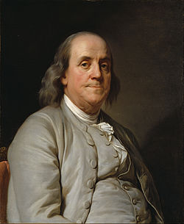
Melyek életem legfontosabb céljai?
Mértékletesség
Hallgatás
Rend
Határozottság
Takarékosság
Szorgalom
Őszinteség
Igazságosság
Arányérzék
Tisztaság
Nyugalom
Önmegtartóztatás
Alázat
Benjamin Franklin (1706-1790)

Slide 49
A hosszú, közép-, és rövid távú célok „okos” megfogalmazása
Lehetőség szerint ne egyenként, hanem együtt határozzuk meg céljainkat, így nagyobb a valószínűsége, hogy egymással összeegyeztethetőek (nem pedig egymásnak ellentmondóak) lesznek.
Ügyeljünk arra, hogy céljainkat egyértelműen, realisztikusan és elérhetően fogalmazzuk meg.
Az elérni kívánt állapotot és az eredmény paramétereit pontosan határozzuk meg.
Szabjuk meg az időkeretet a cél elérésére.
Olyan célokat határozzunk meg, amelyek pozitív, kellemes érzéssel töltenek el, és amelyeket rögtön cselekvési tervvé alakíthatunk át.

Slide 50
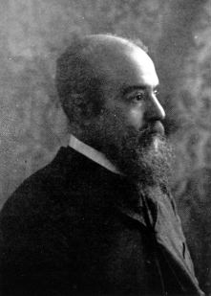
A prioritások felállítása
Általában túl sok időt fordítunk mellékes tevékenységekre, melyek kihatása a siker szempontjából alig minimális. Mindenekelőtt próbáljuk meghatározni, melyek azok a – céljaink elérése szempontjából legfontosabbnak ítélt, de nem feltétlen sürgős – feladatok, amelyekre mindenképp időt kell majd fordítanunk, mert a céljaink elérése szempontjából kulcsfontosságúak.
Pareto-elv
Vilfredo Pareto

Slide 51
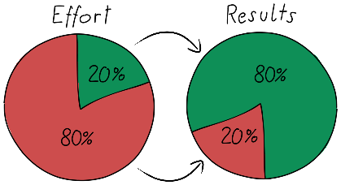
Pareto-elv
a megbeszélések idejének 20 százalékában hozzák meg a döntések 80 %-át
a vevők 20%-a termeli az árbevétel 80%-át
termékek vagy szolgáltatások húsz százaléka hozza a profit nyolcvan százalékát,
időnk csupán 20%-ában érjük el eredményeink 80%-át, az idő fennmaradó 80%-ában már csak az eredmény 20%-át hozzuk, valamint,
az általunk végzett tevékenységek húsz százalékából teremtjük értékeink nyolcvan százalékát.

Slide 52

A prioritások felállítása azt jelenti, hogy:
eldöntjük, mely feladataink elsőrangúak, melyek másodrangúak, és melyek
a nem kifejezetten fontosak,
a legmagasabb prioritású feladatok elintézéséhez azonnal hozzá is kezdünk, és
mindig csak az adott feladattal foglalkozunk.

Slide 53

Így elkerülhetjük, hogy:
egyszerre túl sok dologgal foglalkozzunk, és ezért
elveszítsük a fonalat („azt sem tudom, hol áll a fejem”…), és hogy
megfeledkezzünk a valóban fontos feladatokról.

Slide 54

Összhang az értékek és a feladatok között
Mi e tevékenység hosszú távú hozama?
Ki számára és mikor kell elvégezni a feladatot?
Mit delegálhatok és kinek?
Ez a feladat fontosabb, mint az a másik?
Mi történik, ha várok az elvégzésével?
Figyelembe vettem, hogy időt kell szánnom önmagamra és a családomra?
Van olyan a feladataim között, amely nincs összhangban az értékeimmel?

Slide 55
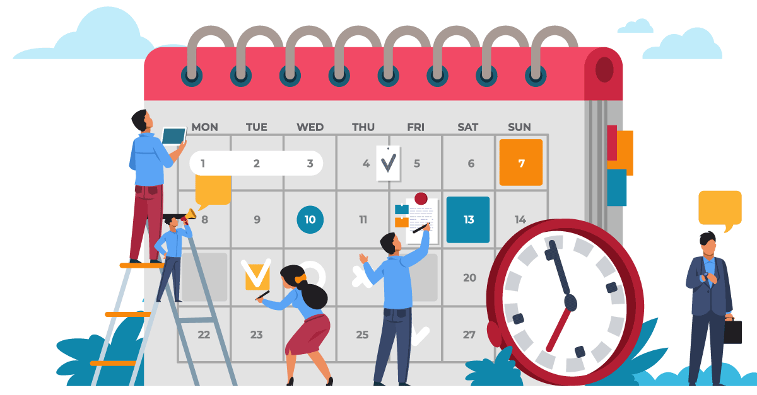
Jó tanácsok a tervezéshez I.
Külső , belső nyugalom a tervezéshez.
A hosszú távú célok átgondolása.
Összhang a tervek és a rendelkezésre álló idő között.
A feladatok legyenek konkrétak.
Mindig közbe jöhet valami (A, B, C…. terv).
Rangsorolás.

Slide 56

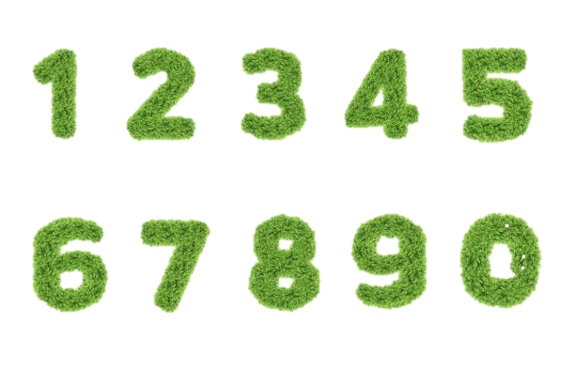


Jó tanácsok a tervezéshez II.
rendkívül fontosak, és mindenképpen elvégzendők
fontos feladatok
nem fontos feladatok

Slide 57


Jó tanácsok a tervezéshez III.

Slide 58
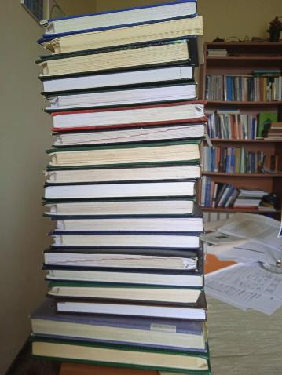

Hova rögzítsem?

Slide 59

Hogyan álljunk ellen a kísértésnek?
Önfegyelem: ígérünk és ígéreteinket betartjuk.

Slide 60

Merjünk nemet mondani

Slide 61
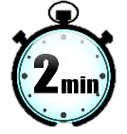


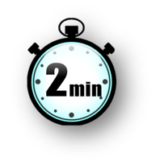
2 perces szabály
Ha valamit meg tudsz csinálni két perc alatt, akkor tedd meg azonnal.
Ha nem, akkor:
Iktasd be egy későbbi időpontra.
Delegáld valakinek!
Ha nem delegálod és nem is iktatod, akkor

Slide 62
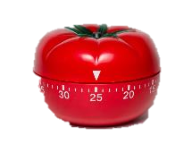
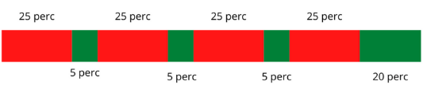
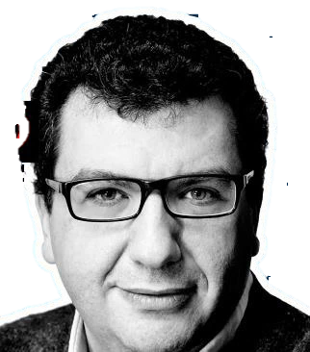
A Pomodoro módszer
Eldöntöd, hogy min fogsz dolgozni, majd leülsz és 25 percet CSAK azzal foglalkozol, utána tartasz öt perc szünetet, aztán újra dolgozol 25 percet, és így tovább.
Zavaró tényezők kizárása.
Testreszabás.
A szünet az szünet.
Francesco Cirillo

Slide 63


Slide 64
Köszönöm a figyelmet!

